Slide 1
Giải thích các thuật toán áp dụng trong bài ConnectX
Thành viên
Nguyễn Thanh Bình
Cao Thế Mạnh
Đoàn Trọng Nghĩa

Slide 2
Quy trình cải tiến
Quy trình tiến hóa:
Bắt đầu từ thuật toán đơn giản là Minimax.
Mỗi một lần tiến hóa sẽ gồm các giai đoạn: lên ý tưởng thuật toán, viết code, kiểm thử
Với kiểm thử, nhóm mình sử dụng các file test.py để cho Agent đấu với nhau trước khi nộp submission. Sử dụng hàm print để quan sát quá trình agent suy nghĩ.
Kết quả của một lần tiến hóa là một agent mới mạnh hơn agent trước và kế thừa thuật toán từ tất cả các Agent trước

Slide 3
Quy trình cải tiến
Các agent đã ra đời:
MinimaxAgent: chứa thuật toán search minimax và heuristic đơn giản
AlphaBetaAgent
BitBoardAgent PrincipalVariationAgent
ZobristHashingAgent OpeningBookAgent
AutowinAgent, với hàm heuristic cải tiến, thời gian load book cực nhanh và book chính xác hơn

Slide 4
Chi tiết hơn về 3 thuật toán đã thay đổi cuộc chơi
Zobrist Hashing
OpeningBook
Principal Variation Search kết hợp với Iterative Deepening

Slide 5
Thuật Toán Hashing Zobrist
I, Sự ra đời
Trong quá trình search, một trạng thái(state) có nhiều con đường có thể đạt được state đó. Vậy thì tại sao chúng ta không nghĩ cách nào đó để lưu chúng lại?
Zobrist Hashing ra đời: Khi AI tính xong điểm số của 1 thế cờ, nó sẽ băm thế cờ đó và lưu vào bảng. Lần sau gặp thế cờ đó thì thay vì chày cối tìm tiếp, AI chỉ việc đọc kết quả và dùng ngay lập tức

Slide 6
II, Điều thuật toán cải thiện
1, Giảm tải và tối ưu bộ nhớ
- Loại bỏ việc lưu và tính toán lặp lại các thế cờ trùng nhau
2, Giảm số lượng node cần duyệt
- các trạng thái trùng lặp không bị tính lại -> giảm đáng kể số node trong cây minimax
3, Tối ưu hóa hiệu quả của PVS và Alpha-Beta
- Thuật toán ưu tiên duyệt nước đi mạnh trước
- Beta cutoff xảy ra sớm hơn
- Tăng quá trình cắt tỉa

Slide 7
III, Ý tưởng thuật toán
ý tưởng chính
mỗi ô trên bàn cờ được gán : một số random cho quân mình,
một số random cho quân đối thủ
Hash của bàn cờ : tạo bằng phép XOR :
Hash = R1​⊕R2​⊕R3​⊕...⊕Rn​
trong đó : Ri là giá trị random tương ứng với từng quân cờ đang tồn tại

Slide 8
IV, Cách hoạt động
1,Tạo bảng Zobrist :
+, sinh ra các số random 64-bit cho từng vị trí trên bàn cờ bao gồm
_Z_ME và _Z_OPP
2, Tính hash trạng thái bàn cờ
-Duyệt toàn bộ quân cờ trên board
-XOR tất cả giá trị random tương ứng.
-Tạo ra 1 hash duy nhất cho trạng thái hiện tại
3, Kiểm tra Transposition Table(độ sậu )
-kiếm tra trạng thái đã được tính trước đó chưa ?
- Nếu đã tồn tại : dùng lại kết quả cũ , không search lại

Slide 9
4, Thực hiện PVS Search
Nếu trạng thái đó không có trong TT : AI tiếp tục search bằng các thuật toán tìm kiếm
5, Lưu kết quả vào TT
Ai sẽ lưu vào TT bao gồm là (hash trạng thái, độ số tìm kiếm , điểm minimax, loại bound, nước đi tốt nhất )

Slide 10
Sự ra đời của Opening Book
*Khi không có OpeningBook:
Thời gian suy nghĩ mỗi nước chỉ có 2 giây, dẫn đến việc depth tìm kiếm đầu trận chỉ khoảng tầm 12, rồi dùng heuristic. Và giá trị tuyệt đối heuristic khi board có <= 12 quân là khá nhỏ và mơ hồ, chưa thể hiện rõ thắng thua
*Khi có OpeningBook
Thay vì phải suy nghĩ trong trận đấu, ta sinh ra bộ từ điển khổng lồ với key là thế cờ, value là giá trị heuristic của thế cờ, được tính toán với độ sâu 20
Khi agent của mình đến lượt thì sẽ tra gọi hàm pvs, hàm pvs sẽ tra OpeningBook để xem có tồn tại thế cờ mà pvs cần không, nếu có thì trả về giá trị heuristic luôn.

Slide 11
Vấn đề bây giờ: Làm sao để sinh ra OpeningBook mà tốn ít thời gian nhất có thể
Cách làm ngây thơ: dùng BFS sinh toàn bộ các thế cờ cho các nước đi từ 1 đến 12
Với mỗi node(thế cờ) lấy ra từ BFS queue thì ta gọi hàm search để tính giá trị heuristic với thời gian mỗi thế cờ là 10s
Số lượng thế cờ trong từ điển sẽ là 7^12 = 1,3 mũ 10, quá to! Bất khả thi cả về mặt bộ nhớ lẫn thời gian

Slide 12
Cách làm tốt
Với những thế cờ mà giá trị tuyệt đối heuristic tìm được trong 1s quá lớn thì ta prune (không rẽ nhánh thêm vì thế cờ đã phân biệt rõ ràng thắng thua, việc thêm các thế cờ như vậy vào book không còn giúp người thua lật kèo)
Cấu trúc dữ liệu sử dụng: thay vì lưu vào file json, ta lưu vào file binary với 17 bytes mỗi entries. Bao gồm bitboard cho 2 phe, nước đi tốt nhất
Kết quả: book có khoảng 10^7 thế cờ với depth = 20

Slide 13
Một ví dụ cho cơ chế prune
O |  |  | X
O |  |  | X
Bên ta là O, Bên địch là X
Giá trị heuristic sau khi đánh giá 1s là -500 (âm 500 nghĩa là bên mình khả năng thua rất cao)
Giá trị đó nói rằng thế cờ này không thể lật kèo được nữa, OpeningBook có mạnh đến đâu cũng không cứu được

Slide 14
Điều thuật toán cải thiện
Những nước đi từ 1 cho đến 12 có tỉ lệ rất cao tra trúng bảng OpeningBook, do đối thủ và ta luôn có xu hướng chơi nước cờ tốt nhất có thể, không để thế cờ quá nghiêng về 1 bên
Với những nước đi từ 13 trở đi, do bàn cờ đã có lượng piece tương đối nên kết hợp search + heuristic trở nên đáng tin cậy hơn
Có quan điểm cho rằng: Những nước đi đầu tiên không quyết định thắng thua
Ý kiến của mình: Sai. Điều nhiều người nhầm là:“Opening không tạo
thắng ngay” ≠ “opening không quyết định thắng thua”.

Slide 15
Nguyên lý cốt lõi của thuật toán Minimax
Mô hình hóa trò chơi: Biểu diễn các nước đi dưới dạng một Cây quyết định (Decision Tree).
Giả định hoàn hảo: AI giả định rằng cả mình và đối thủ đều đưa ra những quyết định tối ưu nhất tại mỗi bước.
Hai mục tiêu đối lập:
MAX (AI): Cố gắng chọn nước đi để có kết quả cuối cùng lớn nhất.
MIN (Đối thủ): Cố gắng chọn nước đi để ép AI phải nhận kết quả nhỏ nhất.
Cơ chế đệ quy: Thuật toán duyệt sâu xuống các nước đi tương lai, sau đó truyền ngược giá trị từ dưới lên trên để đưa ra quyết định tại thời điểm hiện tại.

Slide 16
Các thành phần của cây Minimax trong ConnectX
Nút gốc (Root node): Trạng thái bàn cờ hiện tại.
Các nút nhánh (Internal nodes): Các trạng thái giả định sau khi người chơi hoặc đối thủ đặt quân.
Nút lá (Terminal nodes): Trạng thái kết thúc game (Thắng/Thua/Hòa) hoặc giới hạn độ sâu cho phép.
Giá trị Minimax: Mỗi nút sẽ được gán một con số đại diện cho "độ tốt" của trạng thái đó. Giá trị này được quyết định bởi các nút con phía dưới nó.

Slide 17
Cơ chế lan truyền
Tại tầng MAX: Giá trị của nút bằng Giá trị lớn nhất trong các nút con trực tiếp.
Logic: "Trong các khả năng tôi có thể đi, tôi chọn cái tốt nhất."
Tại tầng MIN: Giá trị của nút bằng Giá trị nhỏ nhất trong các nút con trực tiếp.
Logic: "Tôi biết đối thủ sẽ chọn cái gây hại nhất cho tôi trong các nước họ có."
Kết luận: Nước đi cuối cùng là nhánh dẫn đến giá trị cao nhất tại nút gốc.

Slide 18
MAX
8
6
MIN
1
8
6
9
2
MAX
1
8
9
MIN
4
6
7
9
1
2
0
1
8
9
2
1

Slide 19
Áp dụng alpha-beta pruning để tăng hiệu năng (1)
Vấn đề: Số lượng nút tăng theo hàm mũ (với ConnectX, hệ số nhánh là 7).
Hệ quả: Duyệt toàn bộ cây tốn quá nhiều thời gian và bộ nhớ, khiến AI không kịp phản hồi.
Giải pháp: Cắt bỏ các nhánh chắc chắn không ảnh hưởng đến kết quả cuối cùng mà không làm giảm độ chính xác của thuật toán.

Slide 20
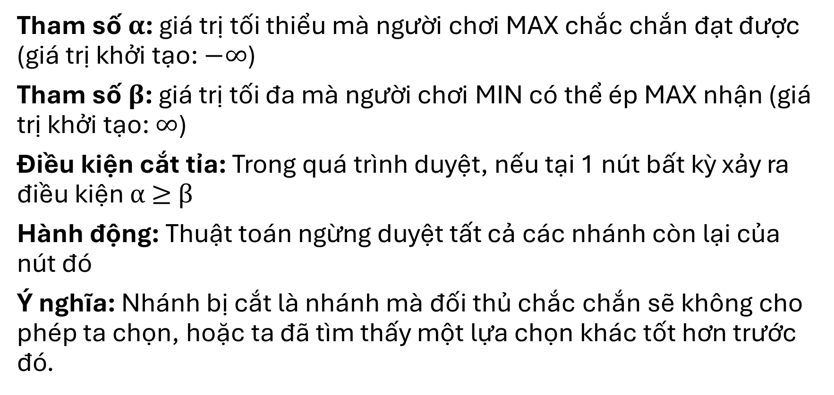
Áp dụng alpha-beta pruning để tăng hiệu năng (2)
Tham số $α$: giá trị tối thiểu mà người chơi MAX chắc chắn đạt được (giá trị khởi tạo: $−∞$)
Tham số $β$: giá trị tối đa mà người chơi MIN có thể ép MAX nhận (giá trị khởi tạo: $∞$)
Điều kiện cắt tỉa: Trong quá trình duyệt, nếu tại 1 nút bất kỳ xảy ra điều kiện $α$ $≥$ $β$
Hành động: Thuật toán ngừng duyệt tất cả các nhánh còn lại của nút đó
Ý nghĩa: Nhánh bị cắt là nhánh mà đối thủ chắc chắn sẽ không cho phép ta chọn, hoặc ta đã tìm thấy một lựa chọn khác tốt hơn trước đó.

Slide 21
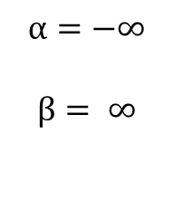



$$α=−∞$$
$$β= ∞$$
MAX
$$α=−∞$$
$$β= ∞$$
MIN
MAX
$$α=−∞$$
$$β= ∞$$
$$α=−∞$$
$$β= ∞$$
MIN
10
5
7
11
12
8
9
8

Slide 22
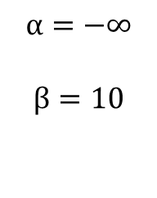
$$α=−∞$$
$$β= ∞$$
MAX
$$α=−∞$$
$$β= ∞$$
MIN
MAX
$$α=−∞$$
$$β= ∞$$
$$α=−∞$$
$$β=10$$
MIN
10
5
7
11
12
8
9
8

Slide 23

$$α=−∞$$
$$β= ∞$$
MAX
$$α=−∞$$
$$β= ∞$$
MIN
MAX
$$α=−∞$$
$$β= ∞$$
$$α=−∞$$
$$β=5$$
MIN
10
5
7
11
12
8
9
8

Slide 24

$$α=−∞$$
$$β= ∞$$
MAX
$$α=−∞$$
$$β= ∞$$
MIN
MAX
$$α=5$$
$$β= ∞$$
$$α=−∞$$
$$β=5$$
MIN
10
5
7
11
12
8
9
8

Slide 25

$$α=−∞$$
$$β= ∞$$
MAX
$$α=−∞$$
$$β= ∞$$
MIN
MAX
$$α=5$$
$$β= ∞$$
$$α=−∞$$
$$β=5$$
$$α=5$$
$$β= ∞$$
MIN
10
5
7
11
12
8
9
8

Slide 26

$$α=−∞$$
$$β= ∞$$
MAX
$$α=−∞$$
$$β= ∞$$
MIN
MAX
$$α=5$$
$$β= ∞$$
$$α=−∞$$
$$β=5$$
$$α=5$$
$$β=7$$
MIN
10
5
7
11
12
8
9
8

Slide 27

$$α=−∞$$
$$β= ∞$$
MAX
$$α=−∞$$
$$β= ∞$$
MIN
MAX
$$α=7$$
$$β= ∞$$
$$α=−∞$$
$$β=5$$
$$α=5$$
$$β=7$$
MIN
10
5
7
11
12
8
9
8

Slide 28

$$α=−∞$$
$$β= ∞$$
MAX
$$α=−∞$$
$$β=7$$
MIN
MAX
$$α=7$$
$$β= ∞$$
$$α=−∞$$
$$β=5$$
$$α=5$$
$$β=7$$
MIN
10
5
7
11
12
8
9
8

Slide 29


$$α=−∞$$
$$β= ∞$$
MAX
$$α=−∞$$
$$β=7$$
MIN
$$α=7$$
$$β= ∞$$
$$α=−∞$$
$$β=7$$
MAX
$$α=−∞$$
$$β=5$$
$$α=5$$
$$β=7$$
$$α=−∞$$
$$β=7$$
MIN
10
5
7
11
12
8
9
8

Slide 30

$$α=−∞$$
$$β= ∞$$
MAX
$$α=−∞$$
$$β=7$$
MIN
$$α=7$$
$$β= ∞$$
$$α=7$$
$$β=7$$
MAX
$$α=−∞$$
$$β=5$$
$$α=5$$
$$β=7$$
$$α=−∞$$
$$β=7$$
MIN
10
5
7
11
12
8
9
8

Slide 31
Hiệu quả thực tế trong bài toán ConnectX
Giảm thiểu tìm kiếm: Loại bỏ hàng ngàn (hoặc hàng triệu) trạng thái thừa.
Tăng chiều sâu (Look-ahead): Giúp AI nhìn trước được nhiều nước đi hơn trong cùng một khoảng thời gian (ví dụ: từ nhìn trước 4 nước lên 8 nước).
Thứ tự duyệt nước đi: Giải thích ngắn gọn việc duyệt từ cột trung tâm giúp tìm thấy alpha, beta tốt sớm hơn, từ đó tăng hiệu suất cắt tỉa

Slide 32
Thuật toán Minimax tối ưu hóa với Bitboard.
Mục tiêu: Tìm kiếm nước đi tối ưu bằng cách giả lập cây quyết định đối kháng.
Đặc điểm: Sử dụng cấu trúc dữ liệu Bitboard giúp thao tác kiểm tra thắng/thua và đặt quân cờ cực nhanh (chỉ bằng các phép toán logic bit: AND, OR, SHIFT).
Cơ chế: Kết hợp cắt tỉa Alpha-Beta và Bảng chuyển đổi (Transposition Table) để tránh tính toán trùng lặp.

Slide 33
Sức mạnh Bitboard trong Minimax
Thay vì dùng mảng 2 chiều (6x7), bàn cờ được gói gọn trong 2 số nguyên
Kiểm tra thắng: chỉ cần 1 dòng code logic bit thay vì chạy vòng lặp
Tiết kiệm bộ nhớ: Giúp Transposition Table lưu được hàng triệu trạng thái mà không tốn nhiều RAM
Kết quả: AI có thể "nhìn xa" hơn (độ sâu depth lớn hơn) trong cùng một khoảng thời gian.

Slide 34
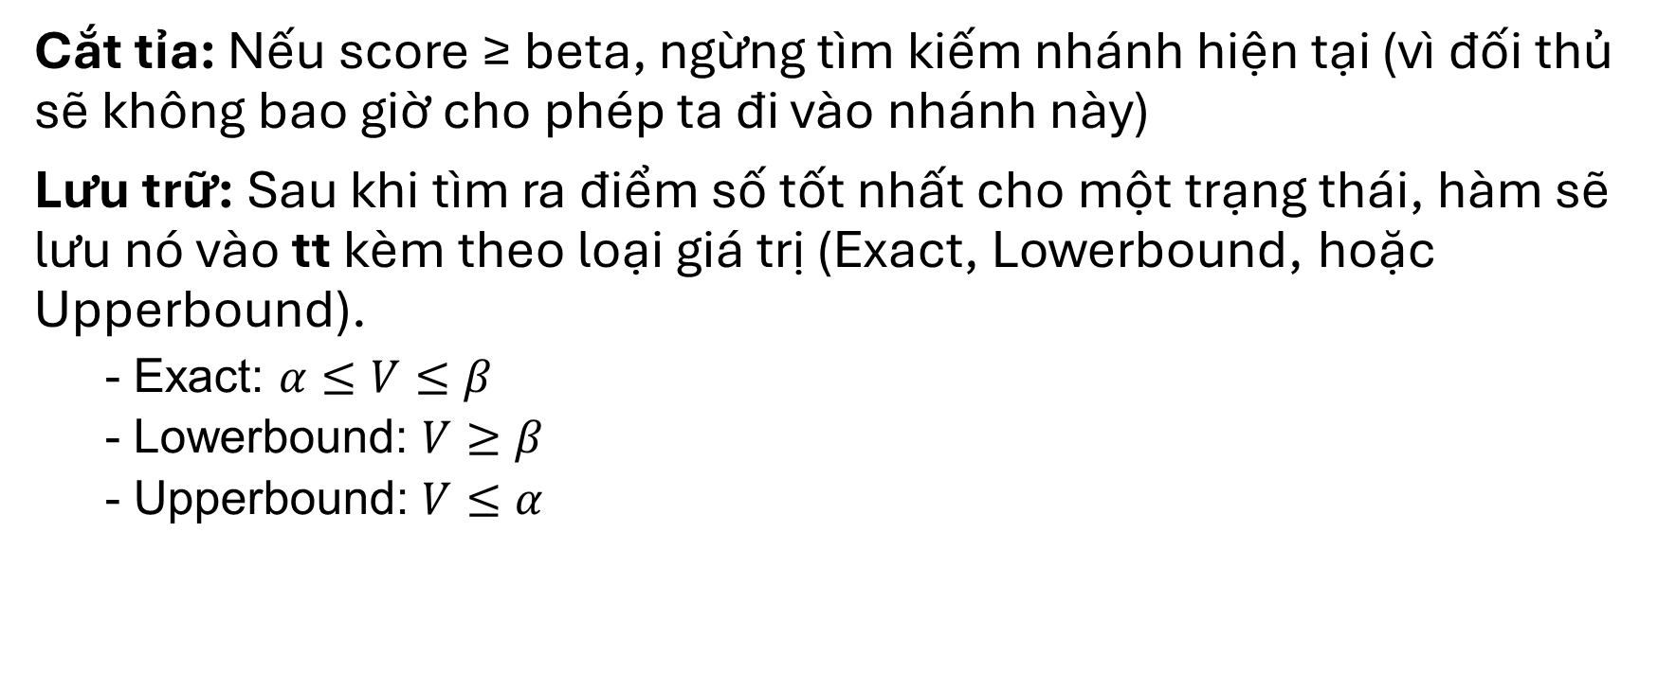
Tối ưu hóa Alpha-Beta và Lưu trữ kết quả.
Cắt tỉa: Nếu score ≥ beta, ngừng tìm kiếm nhánh hiện tại (vì đối thủ sẽ không bao giờ cho phép ta đi vào nhánh này)
Lưu trữ: Sau khi tìm ra điểm số tốt nhất cho một trạng thái, hàm sẽ lưu nó vào tt kèm theo loại giá trị (Exact, Lowerbound, hoặc Upperbound).
- Exact: $α≤V≤β$
- Lowerbound: $V≥β$
- Upperbound: $V≤α$

Slide 35
Iterative Deepening (1)
Vấn đề của việc tìm kiếm độ sâu cố định
Bối cảnh: Trong cuộc thi (như Kaggle), AI bị giới hạn thời gian nghiêm ngặt (ví dụ: 2 giây/lượt).
Thách thức:
Nếu đặt độ sâu quá thấp: AI chơi yếu, không nhìn xa được các bẫy của đối thủ.
Nếu đặt độ sâu quá cao: AI có nguy cơ không tính toán xong trước deadline và bị xử thua (Timeout).
Câu hỏi đặt ra: Làm sao để AI tận dụng đến miligiây cuối cùng để đào sâu nhất có thể mà vẫn luôn có nước đi dự phòng?

Slide 36
Iterative Deepening (2)
Định nghĩa: Thay vì nhảy ngay vào độ sâu 10, thuật toán sẽ thực hiện nhiều lần tìm kiếm đệ quy với độ sâu tăng dần:
Lần 1: Tìm với depth = 1
Lần 2: Tìm với depth = 2
… cho tới khi hết thời gian hoặc thắng tuyệt đối
Sự kết hợp giữa tính toàn diện của BFS và tính tiết kiệm bộ nhớ của DFS

Slide 37
Iterative Deepening (3)
Quy trình:
Bước 1: Khởi tạo depth = 1
Bước 2: Chạy hàm Minimax/Alpha-Beta với depth hiện tại.
Bước 3: Lưu lại nước đi tốt nhất vừa tìm được (best_move)
Bước 4: Kiểm tra đồng hồ: Nếu còn thời gian, tăng depth lên 1 và quay lại bước 2
Bước 5: Nếu hết thời gian: Trả về best_move của lần hoàn thành gần nhất.
Điểm mấu chốt: Luôn có một "phương án dự phòng" chất lượng tăng dần theo thời gian.

Slide 38
Iterative Deepening kết hợp với TT
Vai trò của TT: Lưu trữ điểm số của các trạng thái bàn cờ đã duyệt
Sự phối hợp: Khi IDS chạy ở depth = 5, nó sẽ gặp lại các trạng thái của depth = 4 đã lưu trong TT
AI không cần tính lại mà lấy ngay kết quả từ TT, giúp tốc độ tìm kiếm ở các tầng sâu trở nên cực nhanh

Slide 39
Triết lý của PVS - Sự tự tin vào Move Ordering
Principal Variation là gì? Thuật toán giả định rằng nước đi đầu tiên được thử (thường là cột trung tâm hoặc nước đi tốt nhất từ độ sâu trước đó) chính là nước đi tối ưu nhất. Nhánh này được gọi là "Principal Variation"
Sự khác biệt với Alpha-Beta thuần: PVS dành toàn bộ sự tập trung để đánh giá nhánh đầu tiên. Với các nhánh sau, nó chỉ muốn chứng minh chúng tệ hơn nhánh đầu tiên thay vì tìm xem chúng chính xác được bao nhiêu điểm

Slide 40
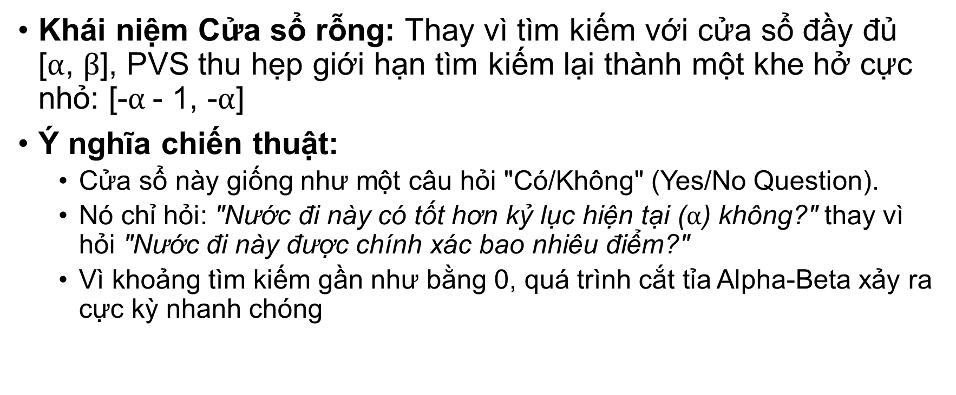
Null-Window Search
Khái niệm Cửa sổ rỗng: Thay vì tìm kiếm với cửa sổ đầy đủ [$α$, $β$], PVS thu hẹp giới hạn tìm kiếm lại thành một khe hở cực nhỏ: [-$α$- 1, -$α$]
Ý nghĩa chiến thuật:
Cửa sổ này giống như một câu hỏi "Có/Không" (Yes/No Question).
Nó chỉ hỏi: "Nước đi này có tốt hơn kỷ lục hiện tại ($α$) không?" thay vì hỏi "Nước đi này được chính xác bao nhiêu điểm?"
Vì khoảng tìm kiếm gần như bằng 0, quá trình cắt tỉa Alpha-Beta xảy ra cực kỳ nhanh chóng

Slide 41
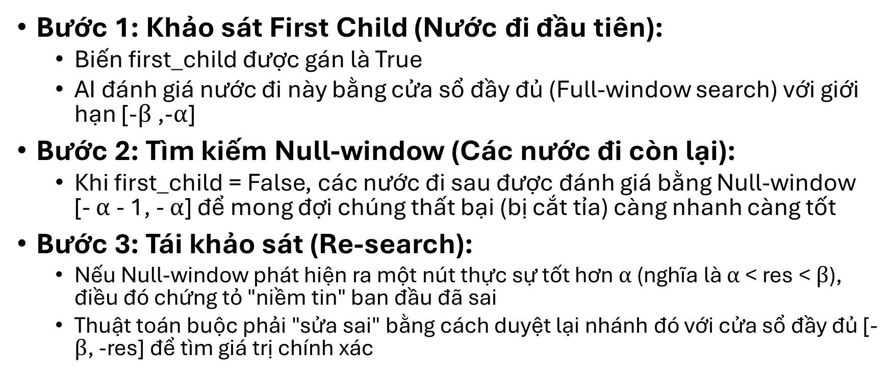
Quy trình 3 bước tại mỗi Node
Bước 1: Khảo sát First Child (Nước đi đầu tiên):
Biến first_child được gán là True
AI đánh giá nước đi này bằng cửa sổ đầy đủ (Full-window search) với giới hạn [-$β$,-$α$]
Bước 2: Tìm kiếm Null-window (Các nước đi còn lại):
Khi first_child = False, các nước đi sau được đánh giá bằng Null-window [- $α$- 1, - $α$] để mong đợi chúng thất bại (bị cắt tỉa) càng nhanh càng tốt
Bước 3: Tái khảo sát (Re-search):
Nếu Null-window phát hiện ra một nút thực sự tốt hơn $α$(nghĩa là $α$< res < $β$), điều đó chứng tỏ "niềm tin" ban đầu đã sai
Thuật toán buộc phải "sửa sai" bằng cách duyệt lại nhánh đó với cửa sổ đầy đủ [- $β$, -res] để tìm giá trị chính xác

Slide 42
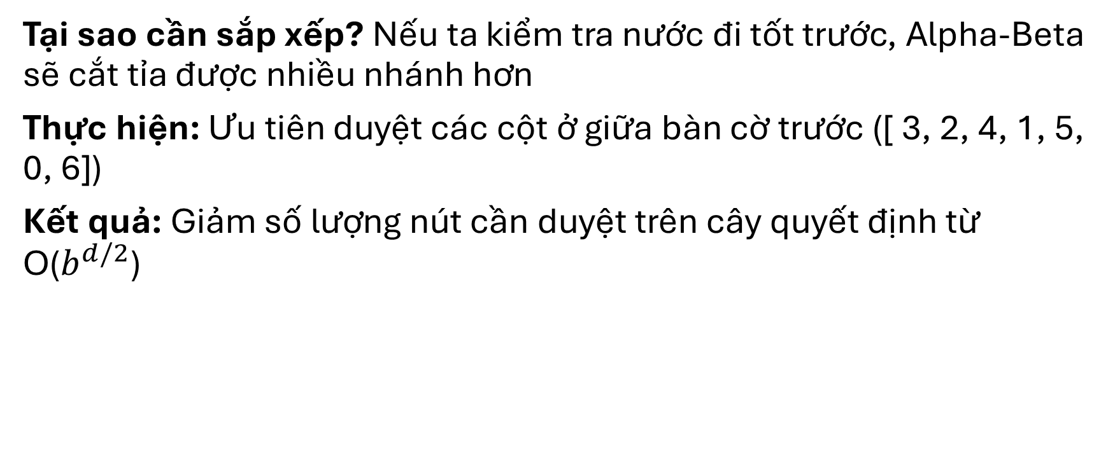
Kỹ thuật Move Ordering
Tại sao cần sắp xếp? Nếu ta kiểm tra nước đi tốt trước, Alpha-Beta sẽ cắt tỉa được nhiều nhánh hơn
Thực hiện: Ưu tiên duyệt các cột ở giữa bàn cờ trước ([ 3, 2, 4, 1, 5, 0, 6])
Kết quả: Giảm số lượng nút cần duyệt trên cây quyết định từ O($b^{d/2}$)

Slide 43
Tầm quan trọng của _ordered_moves
Vấn đề cốt lõi: PVS chỉ thực sự mạnh khi hàm sắp xếp nước đi hoạt động chuẩn xác
Thứ tự trong ConnectX:
Hàm _ordered_moves() trả về thứ tự các cột: [3, 2, 4, 1, 5, 0, 6]
Ưu tiên cột trung tâm giúp nhánh Principal Variation có xác suất cao chính là nhánh chứa nước đi tốt nhất thực sự.

Slide 44
PVS kết hợp Iterative Deepening
Bước 1: Ngay từ đầu, trước khi bắt đầu tìm kiếm, AI đã lấy danh sách các nước đi hợp lệ theo thứ tự từ giữa ra biên: [3, 2, 4, 1, 5, 0, 6]
Bước 2: Thuật toán đi vào vòng lặp for depth in range(...)
Bước 3: Tại mỗi một vòng lặp của IDS (ví dụ đang ở depth = 3), AI lấy cái best_move mà nó vừa tìm được ở depth = 2 nhét lên vị trí đầu tiên của danh sách nước đi
Bước này đảm bảo "nhánh chính" luôn được đánh giá đầu tiên

Slide 45
PVS kết hợp Iterative Deepening (2)
Bước 4: Lúc này, với danh sách moves đã được sắp xếp cực kỳ hoàn hảo ở Bước 3, IDS mới bắt đầu gọi hàm pvs để chấm điểm
Với nước đi đầu tiên trong danh sách (tức là moves[0]), nó mở cửa sổ lớn (Full-window)
Với các nước đi sau, nó dùng cửa sổ hẹp (Null-window)
Và ở các tầng sâu bên dưới bên trong hàm đệ quy pvs, thuật toán lại gọi hàm _ordered_moves() một lần nữa để tiếp tục duy trì việc duyệt từ giữa ra biên

Slide 46
Thank for listening :>

